Slide 1
Fizičko zlostavljanje

Slide 2
Fizičko zlostavljanje se odnosi na namjerno nanošenje ozljeda djetetu od strane roditelja ili odraslih osoba, ili na nesprečavanje istog od strane osoba koje za to znaju.
.

Slide 4
Podaci SOS telefona u Zagrebu za 2002. godinu načinjeni prema telefonskim pozivima pokazuju: u 75 posto slučajeva zlostavljane su žene, 16 posto djeca, pet posto starije osobe i četiri posto ostali.

Slide 5
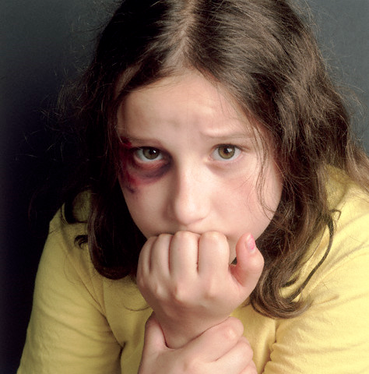

Slide 6
Roditelji tuku djecu kada su ljuti. Time pokazuju djeci da je nasilje jedan od načina na koji je u redu ispoljavati ljutnju.

Slide 7
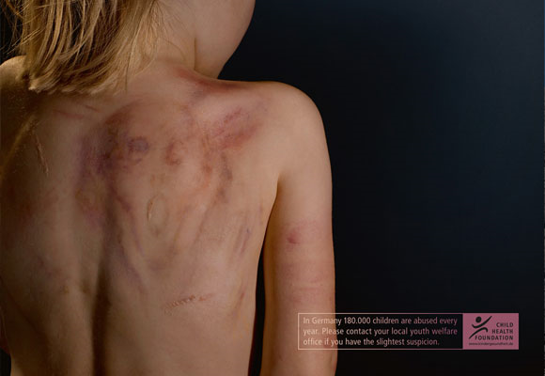

Slide 8
Najrašireniji oblici emocionalnog zlostavljanja su: • Odbacivanje - dijete se ignorira, govori mu se da je inferiorno ili beskorisno, obezvrijeđuju se njegova razmišljanja ili osjećaji i sl. • Ponižavanje - vrijeđanje, ismijavanje, imitiranje djetetovih nedostataka, vikanje, psovanje, ponižavanje pred drugima i sl. • Ignoriranje - zakašnjelo reagiranje na djetetove potrebe, ne pokazivanje naklonosti i nježnosti prema djetetu, s djetetom se razgovara samo kada je to nepohodno i sl. • Manipuliranje - manipulacija djetetovim osjećajima u svrhu rješavanja nekih problema roditelja. Vrlo često se događa tijekom razvoda braka.

Slide 9
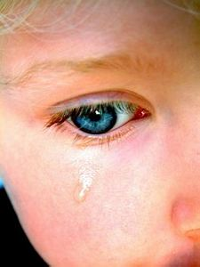

Slide 10
KRAJ
Iva Burđelez,Lucija Korić,Ana Guljelmović,Josip Simović

